Slide 1
Муниципальное бюджетное дошкольное учреждение
«Детский сад № 14» г. Усинска
V дистанционный конкурс «Моя презентация»
Презентация по сказкотерапии
для детей первой младшей группы по теме:
«Развивающее путешествие
по сказке «Теремок».
Подготовила материал:
Калыкова Кадрия Алиевна
Воспитатель
МБДОУ «Детский сад №14»
Усинск, 2021 г.

Slide 2
Презентация по сказкотерапии можно применять в младших группах дошкольного учреждения, с целью содействия развитию речи детей, обогащения словаря, развития образного строя и навыков связной речи через сказку.
Задачи:
1. развитие умения связно, последовательно и выразительно пересказывать небольшие литературные произведения;
2. обогащение словаря;
3. развитие умения воспринимать, понимать и эмоционально откликаться на сказку;
4. развитие представления об окружающем мире;
5. воспитание интереса и любви к русскому народному творчеству;
6. побуждение к использованию сказочных сюжетов в самостоятельной игровой и творческой деятельности.
7. вызвать интерес к книгам и их рассматриванию;
8. воспитывать любовь к художественной литературе;
9. развивать традиции семейного чтения;

Slide 3
Дети под музыку входят в зал.
Воспитатель: Собрались все дети в зале, Я твой друг и ты мой друг, Друг на друга мы посмотрим, И друг другу улыбнёмся. Я улыбнусь Вам, а вы улыбнетесь, друг другу, чтобы у нас с вами было весь день хорошее настроение. Ребята, давайте улыбнёмся нашим гостям и поздороваемся с ними. (звучит музыка о дружбе).
Воспитатель: А вы хотите отправиться в путешествие? Мы сегодня с вами отправимся в увлекательное путешествие в сказку. Как вы думаете, на чем можно отправиться в путешествие?

Slide 4
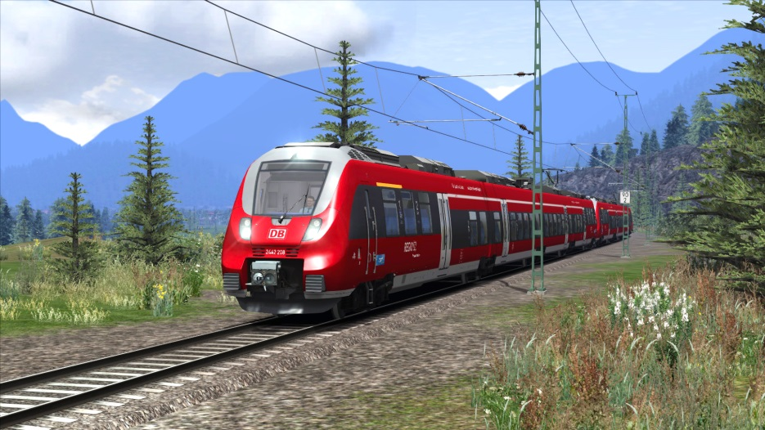

Slide 5
Воспитатель: Ребята, давайте, мы с вами отправимся путешествовать в сказку. Я загадаю вам загадку, а вы, отгадаете, в какую сказку мы с вами отправимся. Согласны? Дети отвечают.
Загадка:
Мышка дом себе нашла,
Мышка добрая была:
В доме том, в конце концов,
Стало множество жильцов.

Slide 7
Воспитатель: Вы правильно догадались, отправимся мы в сказку «Теремок». Давайте, я произнесу волшебные слова, и мы очутимся в сказке:
Раз, два, три –
Вокруг себя обернись,
В сказке очутись!
Воспитатель: Ребята, давайте, вспомним, кто жил в теремочке и наденем маски. Вот мы и превратились в зверушек из сказки «Теремок». Пойдем к нашему теремку.
Ой, я так рада, что мы очутились в сказке, что хочется сначала спеть и станцевать. Становитесь в хоровод – будем танцевать (Звучит аудиозапись русской народной песни «Калинка»).

Slide 8
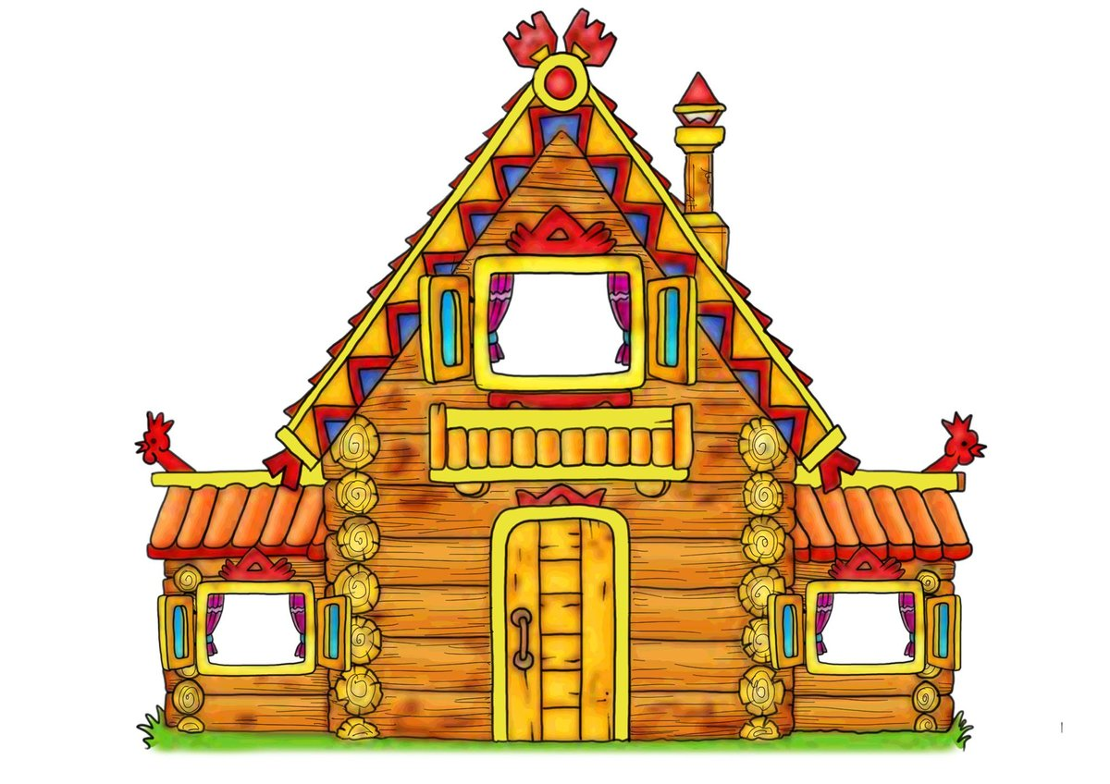
Воспитатель: Ребята как начинается сказка «Теремок»?
Дети: «Стоит в поле теремок».
Воспитатель: Ребята, а что такое теремок?

Slide 9
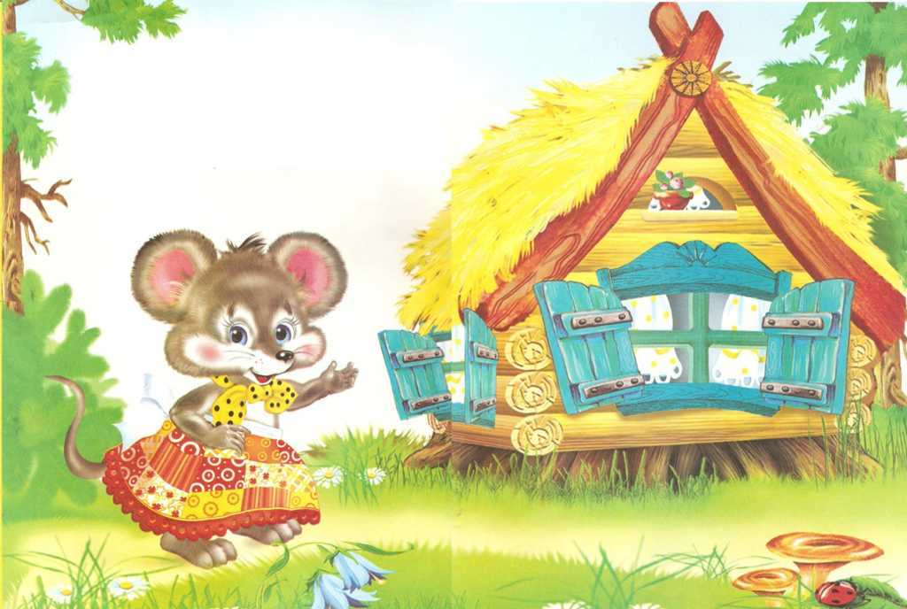
Отгадайте загадку и узнаете, кто же первый обнаружил этот домик.
Живет в норке, грызет корки. Короткие ножки; боится кошки.

Slide 10
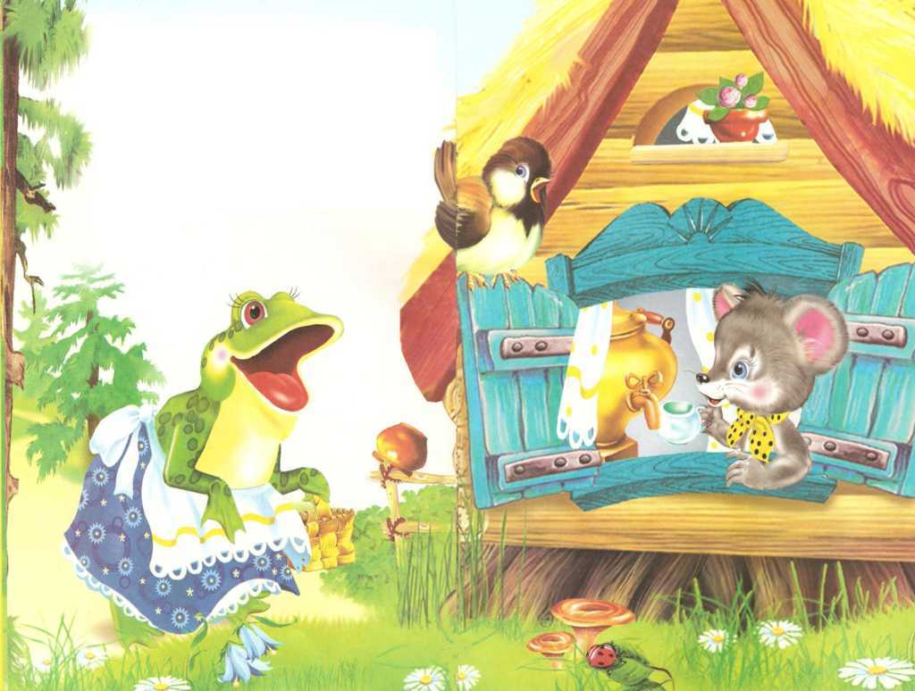
Воспитатель: Кто же следующий нашел теремок? Отгадайте!
Что за странная зверушка. По дорожке скачет? И не мягкая игрушка, и не круглый мячик. У неё одни слова: Знает только «Ква, ква, ква…»

Slide 11
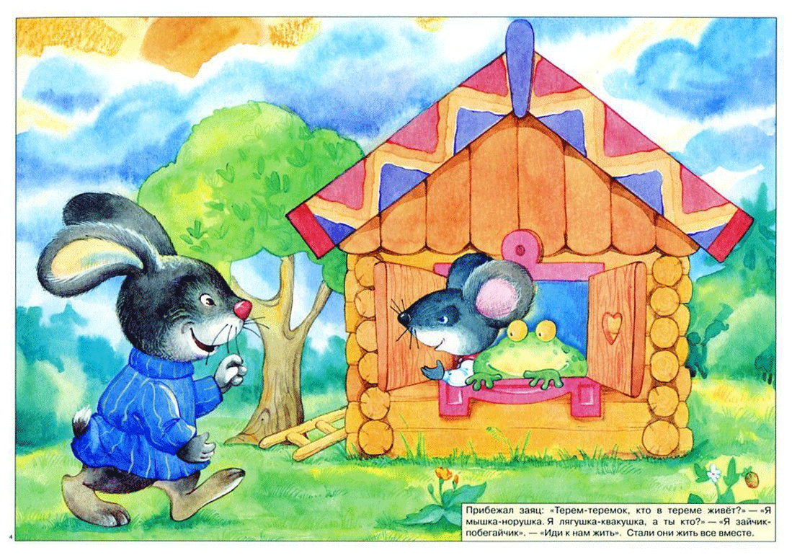
Воспитатель: После лягушки кто к теремку пришел?
Комочек пуха, длинное ухо,
Прыгает ловко, любит морковку.

Slide 12
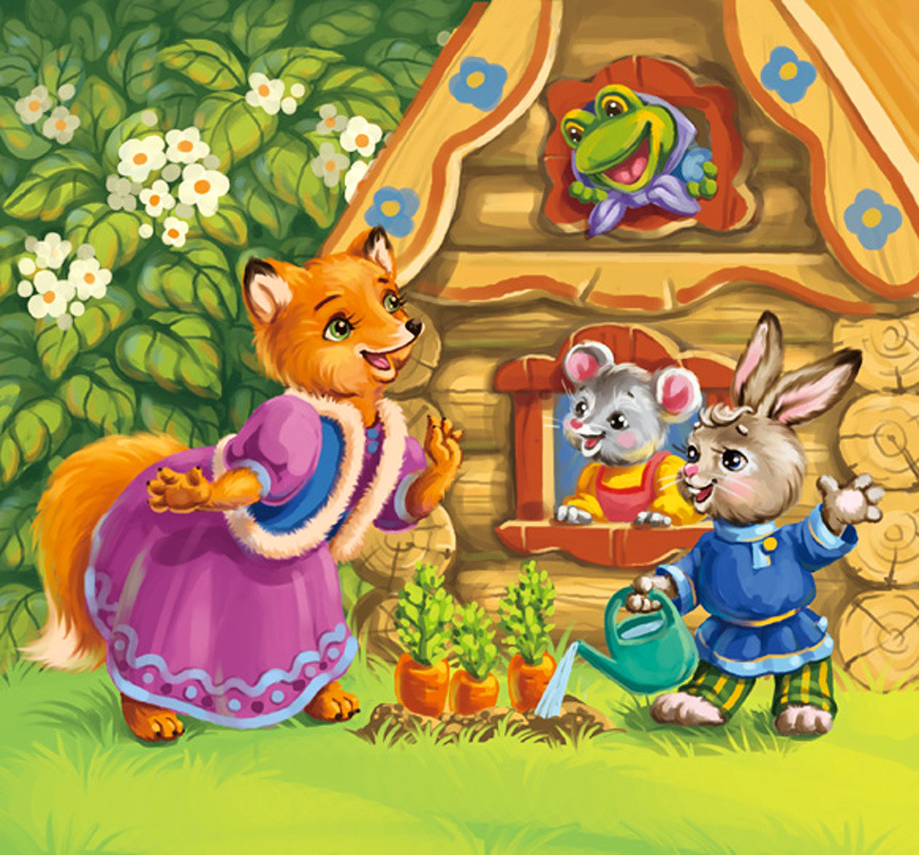

Slide 13
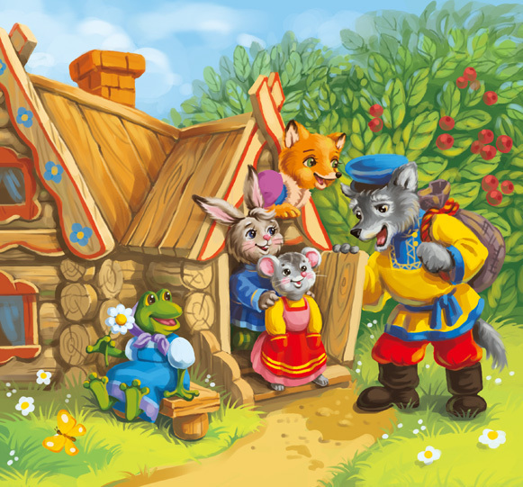

Slide 14
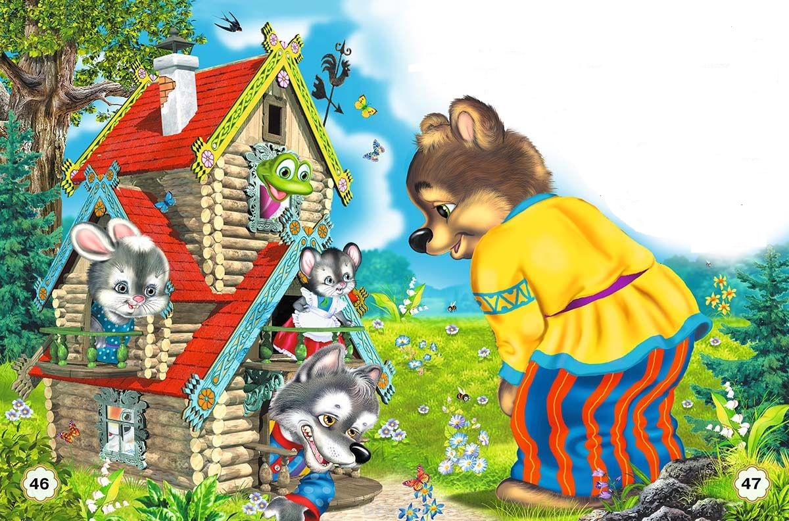

Slide 16
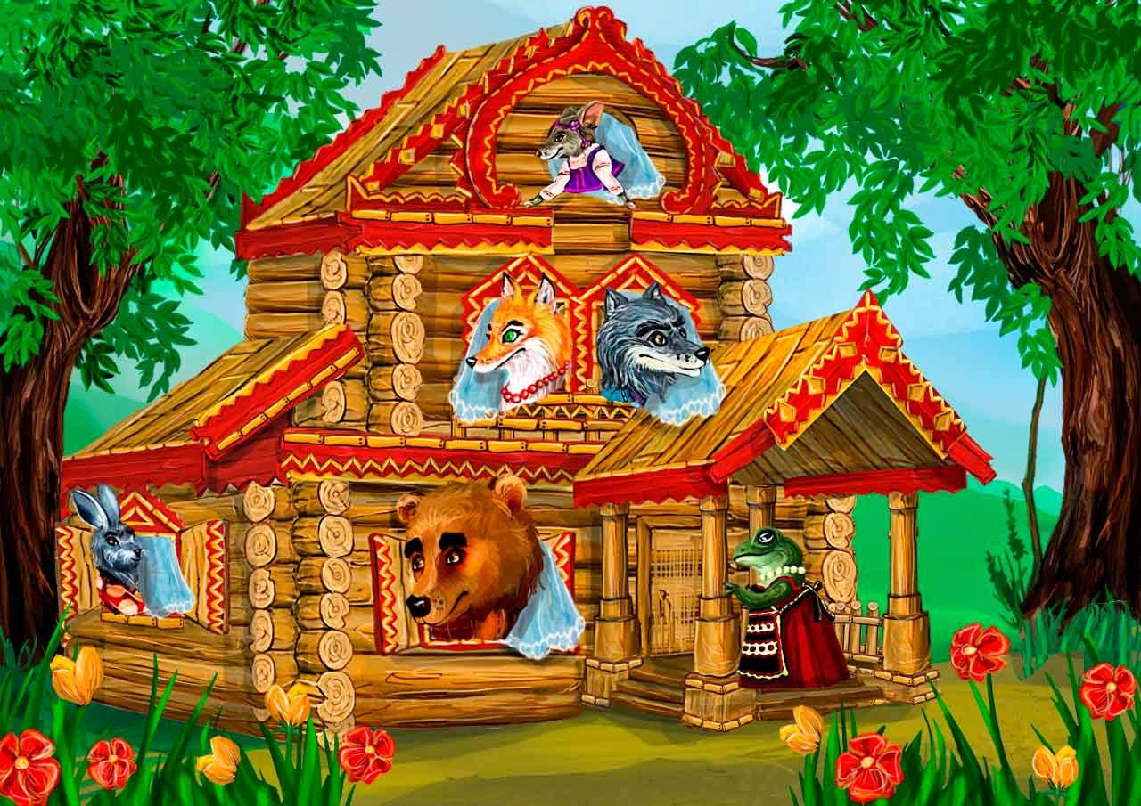
Теремок развалился
Воспитатель: Сначала звери расстроились, а потом что сделали?
Решили новый теремок строить, все вместе. И построили лучше прежнего. И стали дружно жить-поживать и добра наживать.

Slide 17
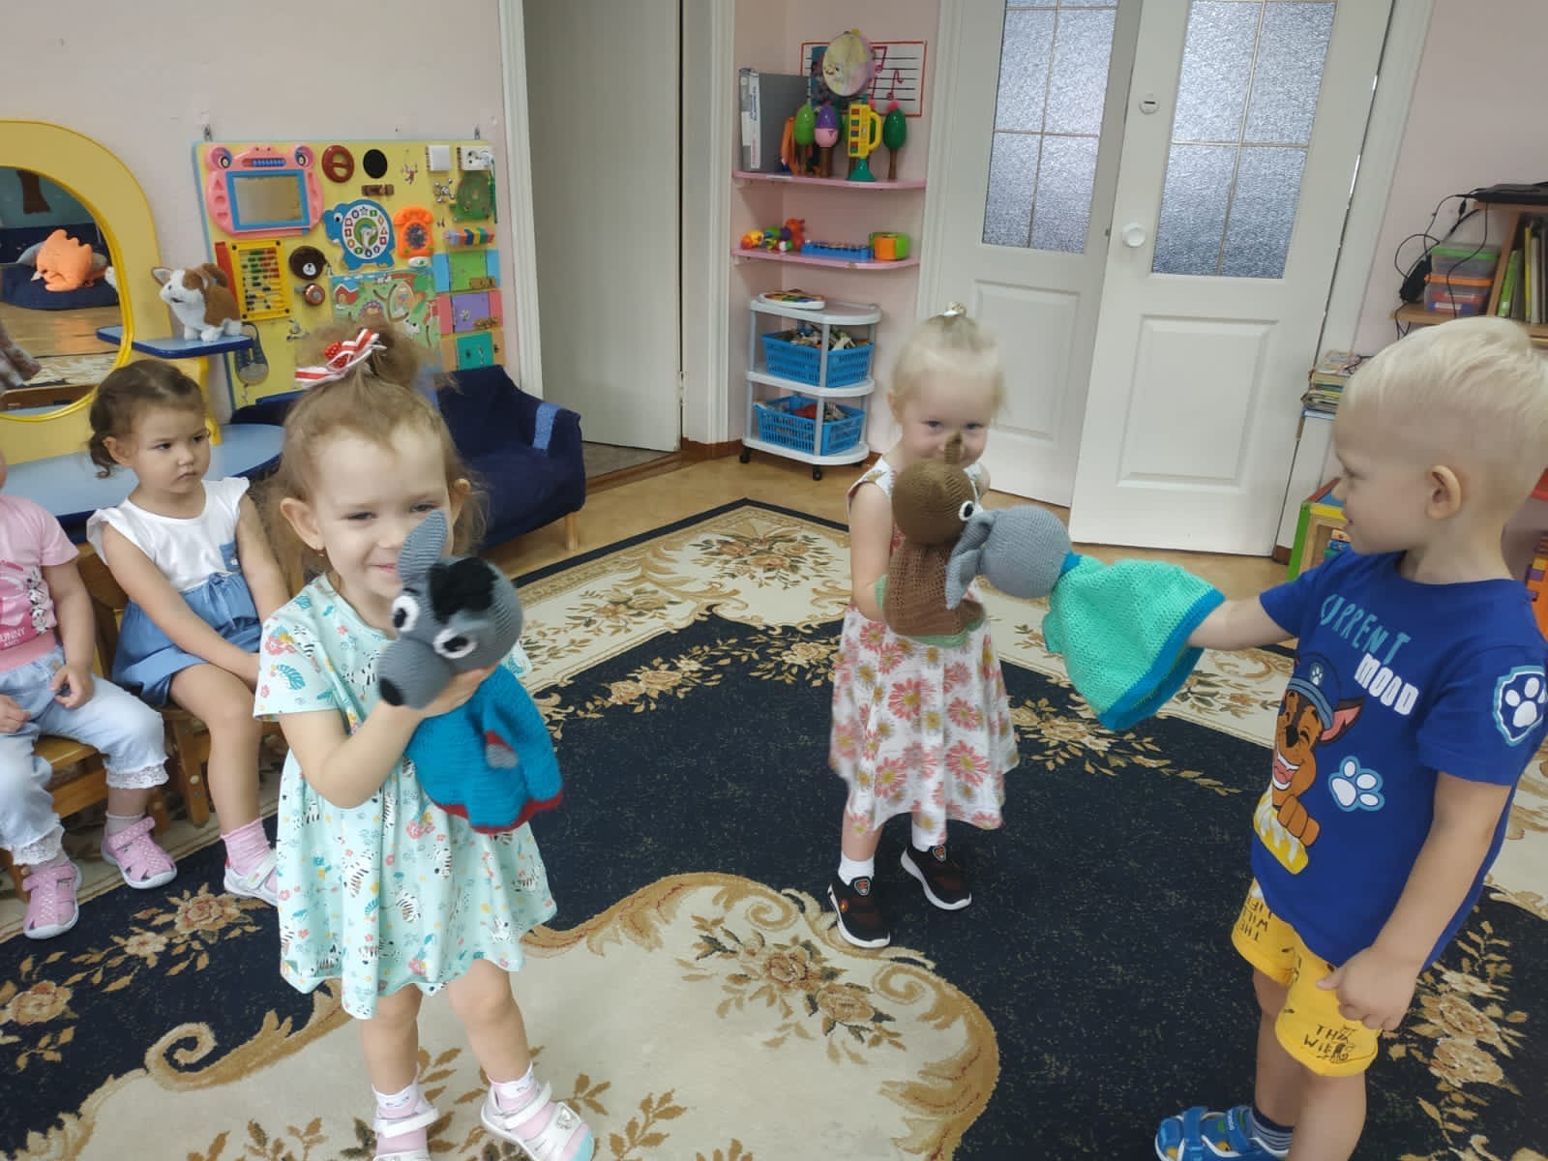

Slide 18
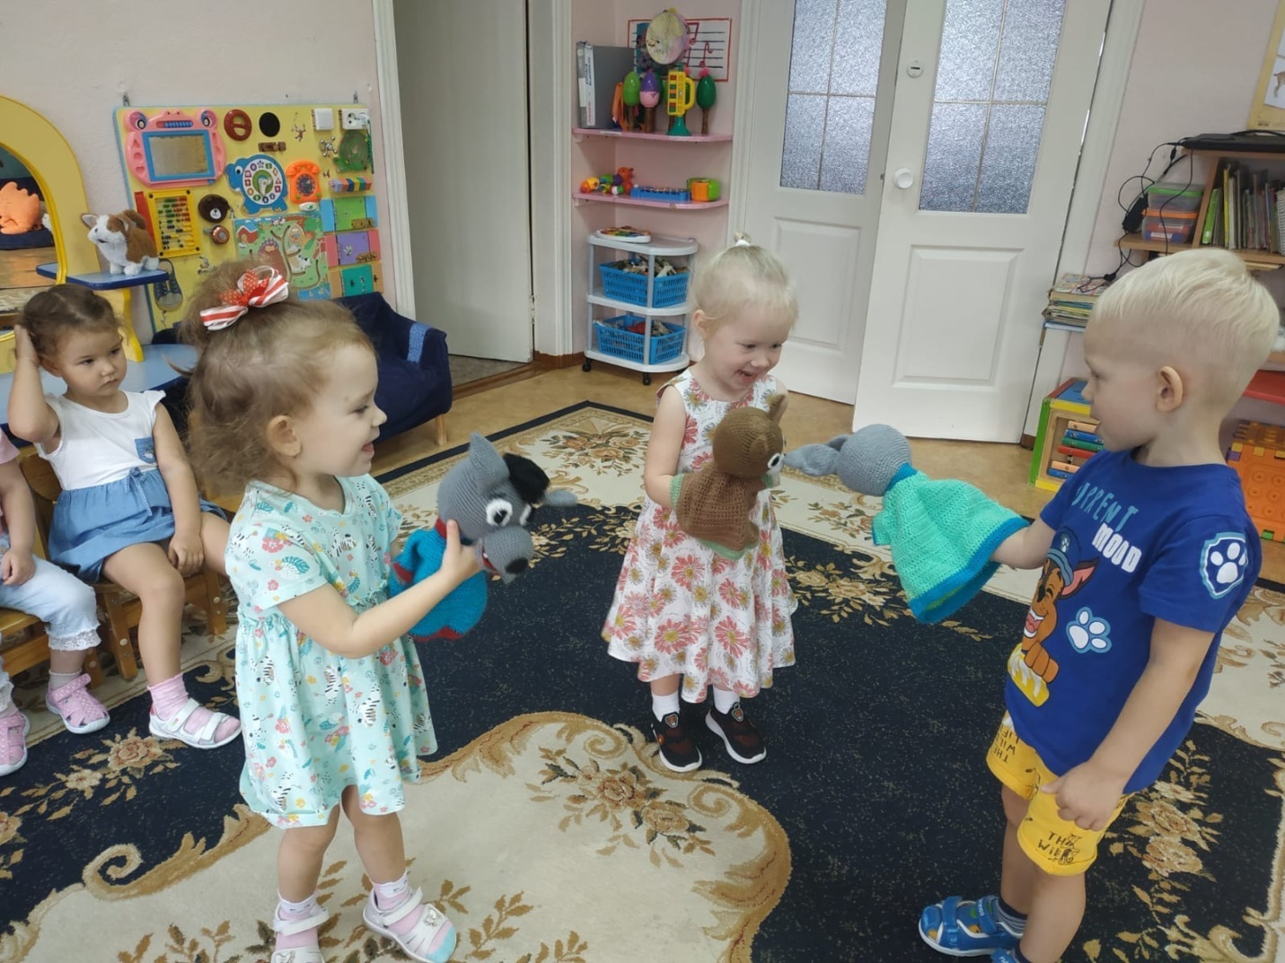

Slide 19
Спасибо за внимание!

Slide 20
Список литературы:
1. https://infourok.ru/zanyatie-po-skazkoterapii-teremok-2557221.html
2. https://ru.wikipedia.org/wiki/Сказкотерапия

